Slide 1
دەروونزانی پەروەردەیی
قۆناغی دووەم/ بەشی زمانی کوردی
مامۆستای بابەت/ چۆمان صباح سعید
Choman.saeed@su.edu.krd

Slide 2
ئەو بابەتانەی کە لە وانەی رابردوو باس کران
ئامانجەکانی دەروونزانی لە بواری پەروەردە و فێرکردن.
گرنگی دەروونزانی پەروەردەیی.
چەمکە پەروەردەییەکان لە دەروونزانیدا.

Slide 3
ئەو بابەتانەی کە ئەمرۆ باس دەکرێت
مەرجەکانی فێربوون (پێگەیشتن،ڕاهێنان و فێربون ، ڕێگاکانی وانە وتنەوە و فێربوون،ئامراز و تەکنەلۆژیاکانی فێربوون،پاڵنەرەکان و فێربوون ، پاداشت و هاندان و فيربوون).
گرنگی فێربوون و فێرکردن.

Slide 4
هۆكاره‌ كارتێكه‌ره‌كانی فێربوون
1-پێگەیشتن- Maturation:
6-شێوازی پاداشت و سزا و فێربون:
2-ڕاهێنان و فێربوون
5-پاڵنەرایەتی و وفێربوونMotivation
3-ڕێگاكانی وانەوتنەوەو فێربوون:
4-ئامراز و تەكنەلۆژیای ڕوونكردنەوەو فێربوون

Slide 5
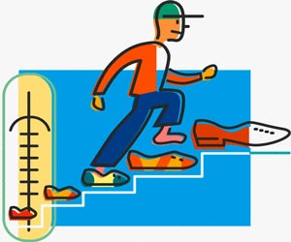
هۆكاره‌ كارتێكه‌ره‌كانی فێربوون (1)
1-پێگەیشتن: ئاماژەیە بۆ هەمو ئەوگۆڕانكاریانەی كە لەڕواڵەتە جەستییەكان ڕوودەدەن لای تاك، كارتێكەرەكانی زیاتر بۆماوه‌یی و بایۆلۆژین. ئەمەش ئاماژەیە بۆ كامڵبونی گەشەی ئەندام و دەزگای ماسولكە گەورەكان و دەمارو هەستەكان، كە بتوانێت هەستێت بەئەنجامدانی ئەركەكانی خۆی. ئەوگۆڕانكاریانەی كەئەنجامی پێگەیشتنە پشت بە پلانێكی بۆماوه‌یی دەبەستێت كە تایبەتە بەتاك، پێویستی بەهۆكارەكانی ئەزمون و ڕاهێنان نییە بۆ بەرەوپێشەوەبردنی. لەبەرئەوە گەشەی ئەندامانی جەستە و فێربون پەیوەستن بەیەكەوەو تاكو ئه‌ندامانی جه‌سته‌ نه‌گه‌نه‌ ئاستی ئاماده‌باشی بۆچالاكی، پرۆسه‌ی فێربونیش ده‌ست پێناكات، وه‌ك قۆناغه‌كانی گه‌شه‌كردنی منداڵ له‌ دوای له‌دایك بونه‌وه‌ تاكو گاگۆڵكێ و ڕۆیشتن و قسه‌كردن و...تاد

Slide 6
هۆكاره‌ كارتێكه‌ره‌كانی فێربوون (2)
2-ڕاهێنان و فێربوون: ڕاهێنان و بەئاكام گەیاندنی چالاكی جۆراوجۆر، هۆكارێكی گرنگە بۆفێربوون، واتە ئەوكارو چالاكیانەی ڕاهێنانیان لەسەر دەكرێت و چەند جار دووبارە دەكرێنەوە، ئەوا باشتر و زوتر فێریان دەبین لەئەوانەی كە دووبارە ناكرێنەوە و ڕاهێنانیان لەسەر ناكەین. ئەڵبەت لەئێستادا ڕاهێنان وەك سەرمایەی مرۆیی تەماشا دەكرێت و كەسی ڕاهێنراو وەك ئەوە وایە سامانێكی گەورەی هەبێت و هەمیشە لەگەڵیدا بێت.

Slide 7
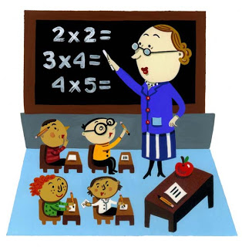
هۆكاره‌ كارتێكه‌ره‌كانی فێربوون (3)
3-ڕێگاكانی وانەوتنەوەو فێربوون:
پەیوەندیەكی بەهێز لەنێوان فێربوون و شێواز و ڕێگاكانی وانەوتنەوەدا هەیە. واتە هەندێك ڕێگاوشێواز باشتر و خێراتر دەبنەهۆی فێربوون و فێرخواز زیاتر سودیان لێوەردەگرێت. بۆنمونە لەهەندێك حاڵەت و بارودۆخدا باشترە كەلەبەشەوە بۆگشت فێرخواز فێربكەین. بەڵام هەندێك جاری تر فێركردن لەگشتیەوە بۆبەش باشترەو فێرخواز باشتر فێردەبێت. هەندێك جار واپێویست دەكات كەمامۆستا وانەكە ڕاڤە بكات و بیخاتە ڕوو، دواتر گفتوگۆ دەستپێبكات، بەڵام هەندێك جار باشترە فێرخواز لەڕێگای گفتوگۆ یان گروپەوە یان لەتاقیگە فێربكرێت كەواتە مامۆستا پێویستە شارەزایی پێویستی لەشێواز و ڕێگاكانی وانەوتنەوەدا هەبێت و بزانێت لەچ كات و قۆناغێكدا و وەبۆچ مەبەستێك بەكاریان دەهێنێت، بۆئەوەی فێرخواز بەباشترین شێوە فێرببێت.
ڕاستیەك هەیە و دەبێت هەمومان باش بیزانین، ئەویش ئەوەیە كەهیچ ڕێگا و شێوازێكی وانەوتنەوە بەتەواوی باش یان خراپ نیە، بەڵكو هەریەكەیان باشی و خراپی خۆی هەیە، واتە باشیيەكەی ئەوەیە كەبۆبابه‌ت و قۆناغێك گونجاوە بەڵام خراپیيەكەی ئەوەیە كەبۆبابەت و قۆناغ و كاتێكی تر گونجاو نیە.

Slide 8
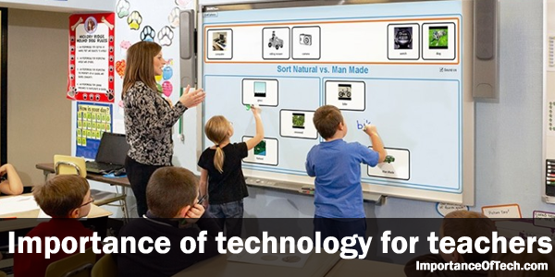
هۆكاره‌ كارتێكه‌ره‌كانی فێربوون (4)
4-ئامراز و تەكنەلۆژیای ڕوونكردنەوەو فێربوون:
گومانی تێدانیيە كە بەكارهێنانی كەرەستە و ئامرازەكانی ڕوونكردنەوە، سودی زۆریان بۆ فێرخواز هەیەو باشترفێردەبێت؛ واتە كاتێك مامۆستا قسە دەكات، ئەوا خوێندكار تەنها هەستەوەری بیستنی بەكار دەهێنێت، بەڵام ئەگەر مامۆستا قسەی كرد و وێنەیەكیشی پیشانی فێرخوازدا، ئەوكاتە فێرخواز گوێ و چاویشی بەكار دەهێنێت و زیاتر لەبابەتەكەی تێدەگات، بەڵام ئەگەر فێرخواز دەستی لەشتەكەدا و یاخود بۆن و تامی كرد، ئەوا هەستەوەرەكانی تریشی بەشداری لەفێربوون و تێگەیشتنى بابەتەكەدا دەكەن و وباشتر فێردەبێت. كەواتە مامۆستا تادەتوانێت باسود لەهەستەوەرەكانی فێرخواز وەربگرێت و لەڕێگەیانەوە زانیاری و شارەزاییەكان بگەیەنێتە مێِشكی فێرخواز, باشتر فێرده‌بن.

Slide 9
هۆكاره‌ كارتێكه‌ره‌كانی فێربوون (4)
ئه‌نجامی هه‌ندێك توێژینه‌وه‌ ئه‌وه‌یانده‌رخستووه‌ كه‌ هه‌سته‌كان به‌شداری له‌پرۆسه‌ی فێربووندا ده‌كه‌ن به‌م شێوه‌یه‌ی خواره‌وه‌:
1 -هه‌سته‌وه‌ری بینین (چاو) 83 %
2 - هه‌سته‌وه‌ری بیستن (گوێ) 11 %
3 -هه‌سته‌وه‌ری بۆنكردن(لوت) 13 %
4 -هه‌سته‌وه‌ری به‌ركه‌وتن (اللمس) 3.1 %
5 -هه‌سته‌وه‌ری تامكردن(چێژ) 1 % به‌شداری له‌فێربوونداد ه‌كه‌ن

Slide 10
هۆكاره‌ كارتێكه‌ره‌كانی فێربوون (4)
توێژینه‌وه‌ زانستییه‌كان گه‌یشتون به‌وه‌ی ڕێژه‌ی بیرهاتنه‌وه‌ی ئه‌وزانیاریانه‌ی تاك ده‌توانێت بیری بكه‌وێته‌وه‌ ده‌گۆڕێت به‌ پێی ئه‌و هه‌سته‌ی كه‌ زانیارییه‌كانی وه‌رگرتووه‌و خه‌زنی كردووه‌. به‌م شێوه‌یه‌ی خواره‌وه‌یه‌:
10% له‌ڕێگه‌ی خوێندنه‌وه‌وه‌ وه‌ری گرتووه‌.
20% ئه‌وه‌ی له‌ڕێگه‌ی بیستنه‌وه‌ وه‌ریگرتووه‌.
30% ئه‌وه‌ی له‌ڕێگه‌ی بینینه‌وه‌ وه‌ریگرتووه‌.
50% ئه‌وه‌ی بیستویه‌تی و بینیویه‌تی له‌ هه‌مانكاتدا.

Slide 11
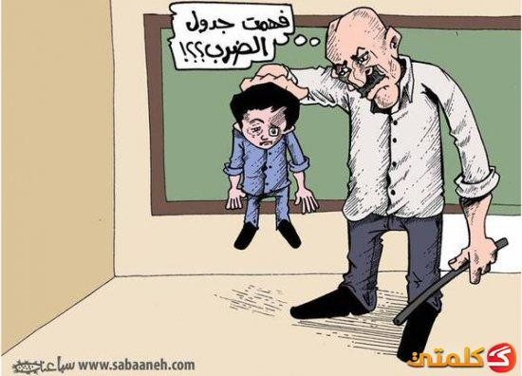
هۆكاره‌ كارتێكه‌ره‌كانی فێربوون (5)
ی پاداشت و سزا و فێربون:
5--شێوازی پاداشت و سزا :و فێربون:
بەكارهێنانی پاداشت و سزا شێوازێكی باوە لە پرۆسەی فێربووندا، پاداشت(Reward) ده‌بێته‌ هۆی ڕازیبون و ئاسوده‌یی و دوباره‌بوونه‌وه‌وباشتركردن و هه‌وڵدان بۆباشتركردنی ئه‌رك و واجباته‌كان. به‌ڵام سزا(Punishment) لەڕاستیدا سزا ئامرازی فێربون نییە و كاریگەرییەكانیشی پێچەوانەیە، لەكاتێكدا بەپێچەوانەوە پاداشت هانی فێربون دەدات. لەبەرئەوە ئەم دوانە یەكسان نین و لەئاراستەشدا پێچەوانەی یەكن.

Slide 12
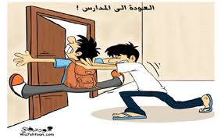
هۆكاره‌ كارتێكه‌ره‌كانی فێربوون(6)
6-پاڵنەرایەتی و وفێربوون:
پاڵنه‌ره‌كان كاریگه‌رییه‌كی بێوێنه‌یان له‌سه‌ر ئاراسته‌كردن و ڕێكخسته‌نه‌وه‌ی ڕه‌فتارهه‌یه‌ به‌شێوه‌یه‌كی گشتی، بۆنمونه‌ گیاندارێك ده‌بینین به‌په‌له‌ پڕوزێ په‌لاماری ئاوه‌كه‌ ده‌دات و خواردنه‌كه‌ فه‌رامۆش ده‌كات، لێره‌دا بۆمان ڕوون ده‌بێته‌وه‌ كه‌ ئه‌وه‌نده‌ پاڵنه‌ری تینویه‌تی وایكردووه‌ گیانداره‌كه‌ ئاوه‌‌كه‌ هه‌ڵبژێرێت0بۆیه‌ ده‌توانین بڵێن پاڵنه‌رایه‌تی بارێكی ناوخۆیی لای تاك دروست ده‌كات و ئاراسته‌ی ڕه‌فتاری ده‌كات بەرەو بەدیهێنانای ئامانجێكی دیاریكراو.بەبێ پاڵنەرایەتی بونەوەری زیندو لەئەنجامدانی ئەو ڕەفتارانەدا شكست دێنێت كەپێشتر فێری بووە, یاخود دەیەوێت بەدەستی بهێنێت، له‌به‌رئه‌وه‌ پاڵنەرایەتی بۆفێربون زۆر گرنگە.

Slide 13
گرنگى فێربوون و فێركردن
مندالَ كاتيَك لةدايك دةبيَت، تةنها خاوةنى چةند پةرچة كرداريَكى (الأفعال المنعكسة)(Reflexes) بؤماوةيى وةك (مژين و قوتدان و گريان و دةست و قاچ جولآندن و رِزگار بوون لةپاشةرِؤ...هتد)و بيَجگة لةو پةرچةكردارانة هيچ شتيَكى تر دةربارةى كؤمةلَ و داوو دةزگاكانى نازانيَت.
سةرةرِاى ئةوةش ئةو چةند پةرچة كردارة سادانة فرياى مندالَ ناكةويَت و ناتوانيَت خؤى لةگةلَ گؤرِانكارى و كيَشةو گيرو گرفتةكانى ژياندا بسازيَنيَت، لةبةر ئةوة پیویستەرِؤژ لةدواى رِؤژ لةرِيَگةى پرِؤسةى بةكؤمةلآيةتى كردنةوة، فيَرى زؤر رِةفتارو هةلَسوكةوتى تر ببيَت، هةروةها شارةزايى دةربارةى داب و نةريت و كلتورو بةهاى كؤمةلَةكةى و زانيارى و مةعريفةو شارةزايى جؤراو جؤر دةربارةى دياردةكانى ژيان وةربگريَت.

Slide 14
طرنطى فيَربوون و فيَركردن
مرؤڤ لةماوةى ژيانيدا بةچةند قؤناغيَكدا تيَپەرِ دةبيَت و لةقؤناغى مندالَى فيَرى رِؤيشتن و زمان و ئاين و داب و نةريتى كؤمةلآيةتى دةبيَت و لةقؤناغى هةرزةكاريش فيَرى رِؤلَى كؤمةلآيةتى و هةنديَك پيشةو كار دةبيَت، بةم شيَوةية رِؤژ لةدواى رِؤژ لةرِيَگةى پرِؤسةى فيَربوون و فيَر كردنةوة زانيارى و شارةزايى زياتر دةبيَت، ئيتر مةرج نية هةموو ئةو زانيارى و شارةزاييانة باش بن، بةلَكة هةنديَكجار مرؤڤ فيَري هةنديَك رِةفتارو داب و نةريت و بةهاى كؤمةلآيةتى خراپيش دةبيَت.

Slide 15
ئەو بابەتانەی کە لە وانەی داهاتوو باس دەکرێت
چەمک و بوچونەکان دەربارەی فێربوون.
فێربون و فێرکردن.
پاڵنەر لە بواری فێربووندا.
پەیوەندی پاڵنەر بە فێربوون.

